Slide 1
Computerteile + Kaufentscheidung
Ailin Zaman

Slide 2
Ausgabegeräte
Kopfhörer
Drucker
Lautsprecher

Slide 3
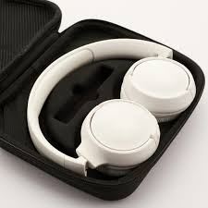
Kopfhörer

